Slide 1
Психология международных проектов
Ярослав Пархисенко, Директор ТОВ «Навтек-Украина»
Location and Commerce, Nokia

Slide 2
Про компанию
Navteq основан в 1985г в Голландии
Первый автомобиль с электронной навигацией создан в 1994 компанией BMW
2008 – Navteq выкуплен Nokia за 8 млрд долл
Более 5000 сотрудников в 80 странах
Работаем только как B2B
Более 200 клиентов: Yandex, Amazon, Garmin, Nokia, Audi, BMW, ESRI
Конкуренты – Google, Teleatlas (Apple vendor)

Slide 3
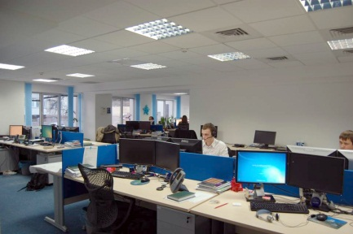
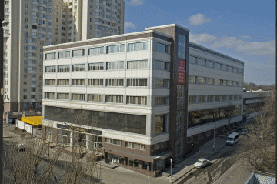
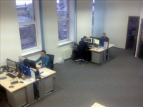
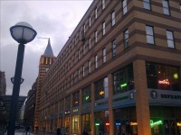
Представительство в Украине
Офисы в двух городах: Киев и Днепропетровск
Киев
Днепропетровск

Slide 4
Контекст бизнеса L&C
где находимся сейчас
Компания находится в остроконкурентной среде (рост рынка смартфонов 40% в год)
Переход на экосистему Microsoft, план восхождения «третьего» игрока кроме iOS и Android (прогноз роста IDC – 46%)
Значительная потеря доли рынка
Требуются прорывные собственные продукты (беспроводная зарядка, новая оптика, новые Location сервисы, 3-D карты мира)
Скандал с картами Apple

Slide 5
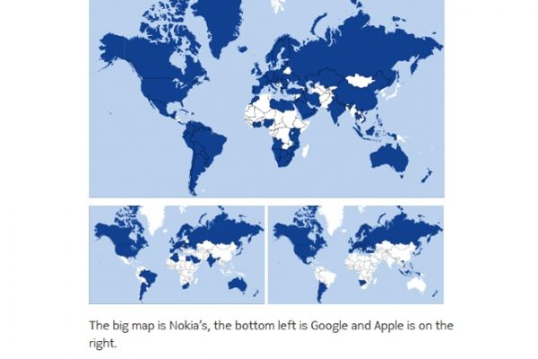
Карта мира от трех китов
кто лучше?
Карты Nokia
Google
Apple

Slide 6
Влияние на проекты
challenging time
Новая стратегия
Повышения требований time to market
Концентрация усилий на ключевых проектах
Новые роли ВСЕХ сотрудников
Переобучение
Ускорение процессов обмена информацией
Повышение отдачи и личной эффективности

Slide 7
Роль руководителя
в условиях трансформаций
Быстрая личная адаптация под новые условия
Трансляция ключевых бизнес-месиджей подчиненным и подрядчикам
Активное переобучение участников проекта
Обеспечение преемственности для ключевых ролей
Работа в жестких временных и финансовых условиях
Психологическая поддержка команды

Slide 8
Особенности управления проектами
PMO в главном офисе
Стандартные процедуры запросов на проект и бюджетирования
Единая программная среда учета
Географический охват: Более 180 офисов только L&C в 75 странах мира
Тысячи подрядчиков
Десятки проектов/инициатив реализуются одновременно
Мультикультурные команды проектов

Slide 9
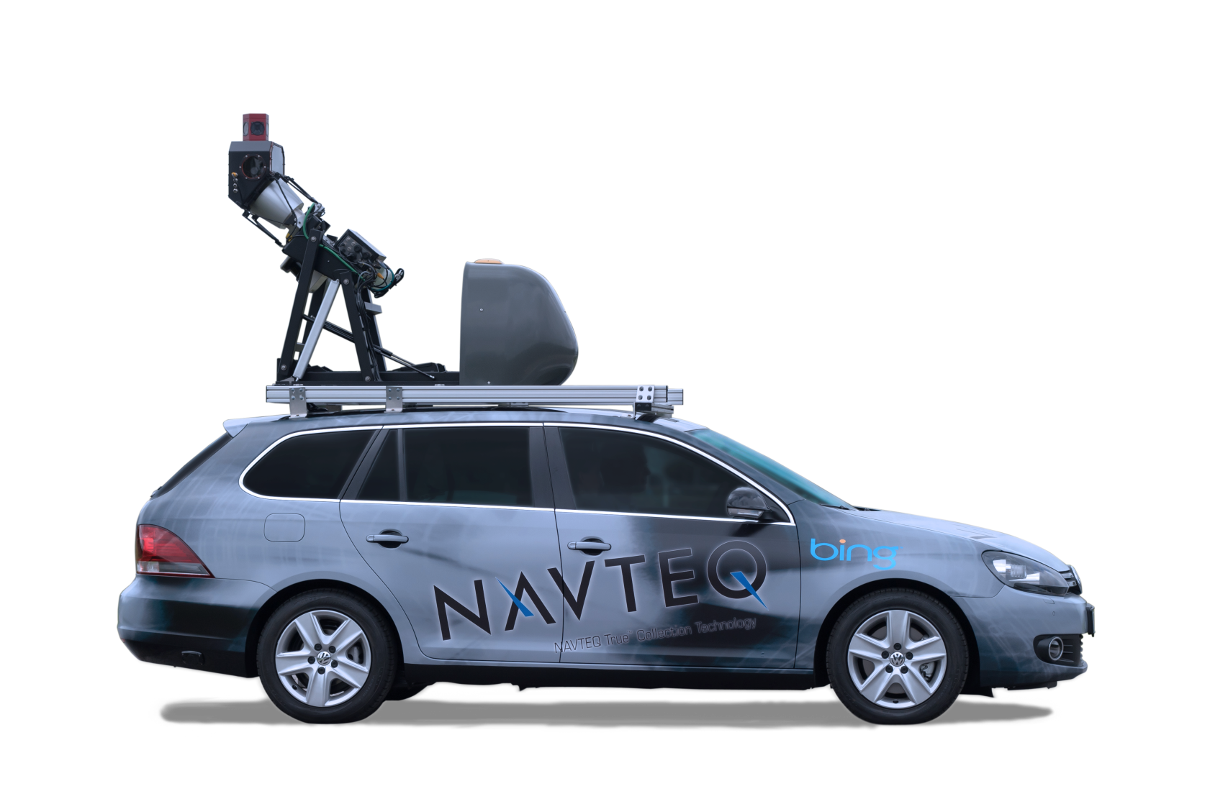
Ресурсы проекта
чем достигаем цели
Люди
Софт
Оборудование, в т.ч. полевое
Подряды

Slide 10
Психологические аспекты
почему важно
Международные проекты особенны тем, что предполагают синергию многих команд для достижения цели. Быстрый выход на эффективность при работе с распределенными, разнокультурными командами является критичным для менеджера.
Работая более 15 лет в проектном менеджменте приходилось работать с десятками национальностей и этот опыт убедил в том, что это не сумма, а произведение усилий личностей.
Предлагаю вместе с вами поговорить о не всегда очевидной стороне нашего дела, не процессах и машинах, которые также важны, но о поведении и психологии.

Slide 11
Ваша версия оптимального стиля управления в межкультурном проекте?

Slide 12
Соберите команду
У вас имеется три команды:
Американская
Украинская
Индийская
Когда проведем первую встречу команды и где?

Slide 13
Атмосфера проекта
У разных участников команды разная вовлеченность
Разная мотивация
Разные планы
Психологический настрой
Сопротивление изменениям
Разные часовые пояса
Разные родные языки

Slide 14
Особенности международных проектов
Высокие требования к личности участников проекта, особенно менеджера, тим лида и технических экспертов
Свободное владение английским как единым языком переписки, переговоров и документации
Высокая культура общения и четкое осознание особенностей стран-участниц

Slide 15
Значимые аспекты проекта
психологическая подоплека проекта
Аспект | Факт
Коммуникации | По данным изучения 300 международных проектов, только 17% участников видели любого другого участника лично. И только 4% встречались со всей командой вместе. Виртуальные команды имеют большие барьеры понимания.
Мотивация | Основная черта международного проекта в том, что он настоятельно требует от ВСЕХ его участников драйва познания «иного» мира. Часто это проявляется в повышенной мобильности, изучении иностранных языков и даже иммиграции. Профессиональные «международники» перемещаясь в другие страны не испытывают дискомфорта, они настроены на адаптацию, они гибки. Это профиль вашего идеального работника.

Slide 16
Значимые аспекты проекта
психологическая подоплека проекта
Аспект | Факт
Властная Дистанция | Для восточных культур типично большое расстояние (начальник – это «Бог») Для многих европейцев, особенно американцев– близкое расстояние. Для СНГ – среднее, сильно зависит от организации.
Солидарность | Для восточных культур – очень большая солидарность, корпоративность. Очень трудно узнать о проблеме пока она не вышла наружу. Для Западной «протестантской» этики справедливо ожидать быстрого доклада «Босс, у нас проблемы».
Продуктивность труда | В США, Японии, Корее – очень высокая. СНГ– низкая.
Дисциплина | Западная культура, особенно немцы – очень высокая. Хорошая автономость. Индия, СНГ – нужно постоянно контролировать.

Slide 17
Подстройка
настройтесь на правильную волну
Один из приемов создания располагающей атмосферы в проекте – это подстройка МЕНЕДЖЕРА под ключевых участников. После первых встреч команды, пусть даже виртуальной, рекомендуется составить психологический портрет каждого ключевого участника.
Вспомните о стиле изложения мысли, темпе речи, характере переписки – это многое скажет о том, ЧТО и КАК вы будете ему/ей коммуницировать.
Подача различается. Например, некоторые ПРИВЫКЛИ у формальному, строгому стилю, другие – наоборот ожидают «дружеского общения». Насколько удачно вы подберете ключ к диалогу, настолько споро будет выполняться работа.

Slide 18
Письмо 1
сравните два примера коммуникации
Дорогой Кумар,
Согласно пункта 2.3. паспорта проекта, утвержденного 12 января 2012 года, вы отвечаете за создание кодирование расчета скорости передвижения объекта. Пожалуйста, отчитайтесь за выполнение работы и передайте прототип на тестирование Ивану Петрову.
Заранее хотел бы напомнить, что вы уже отстали от графика, поэтому я копирую данное письмо Вишнанавану Умешу, менеджеру.
С уважением,
Крутой менеджер

Slide 19
Письмо 2
и в чем же отличие?
Привет Ваня,
Тут тебе наконец-то индусы прислали тестовый билд, его выложили сюда: \\Fortests\1beta\
Если будет удобно, прогони твой супертест, и если что как обычно бросай баги в Джиру.
Не стесняйся, если что пиши мне в скайп.
Твой,
Просто менеджер

Slide 20
Роль визуализации
то что у менеджера в голове у команды на языке
Продукт проекта – это то, чего еще пока не существует
Менеджер должен сначала сам «увидеть» и затем рассказать другим
Создайте образ продукта
Каким будет продукт зависит не только от документации
Коммуникация команде
Поддержка

Slide 21
Разработка модели
Для более наглядного доведения образа до команды используем примеры, про-образы
Сформировав образ у каждого участника проекта вы можете считать, что проект уже наполовину выполнен. Пока только мысленно.

Slide 22
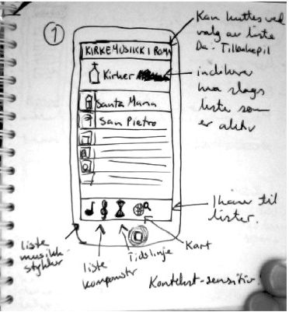
Моя новая “Nokia”
как ее увидел менеджер

Slide 23
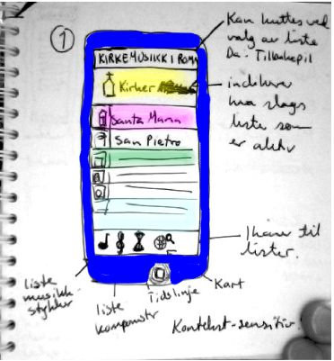
Моя новая “Nokia”
продукт с точки зрения команды
и дайте им побольше красок!

Slide 24
Деструкторы духа проекта
что может вам помешать
Стресс
Смена роли участника на неприемлемую, ухудшение личных финасовых условий (понижение, срезка бонусов и пр)
Скверные характеры, wild ducks
Интриги
Инциденты
Демотивация
Депрессии и неврозы

Slide 25
Итого
В «интеллигентных» проектах, особенно международных, на первый план выходит психологический аспект, а также навыки межкультурного общения, способность понимать.
Адекватная психологическая среда располагает к успешному выполнению проекта

Slide 26
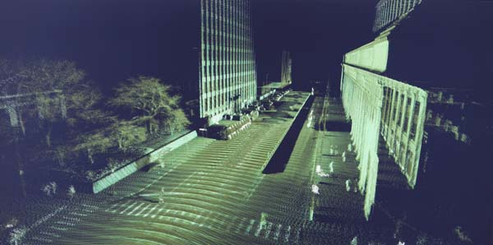
Карты будующего
это не фотография
Navteq True map

